Slide 1
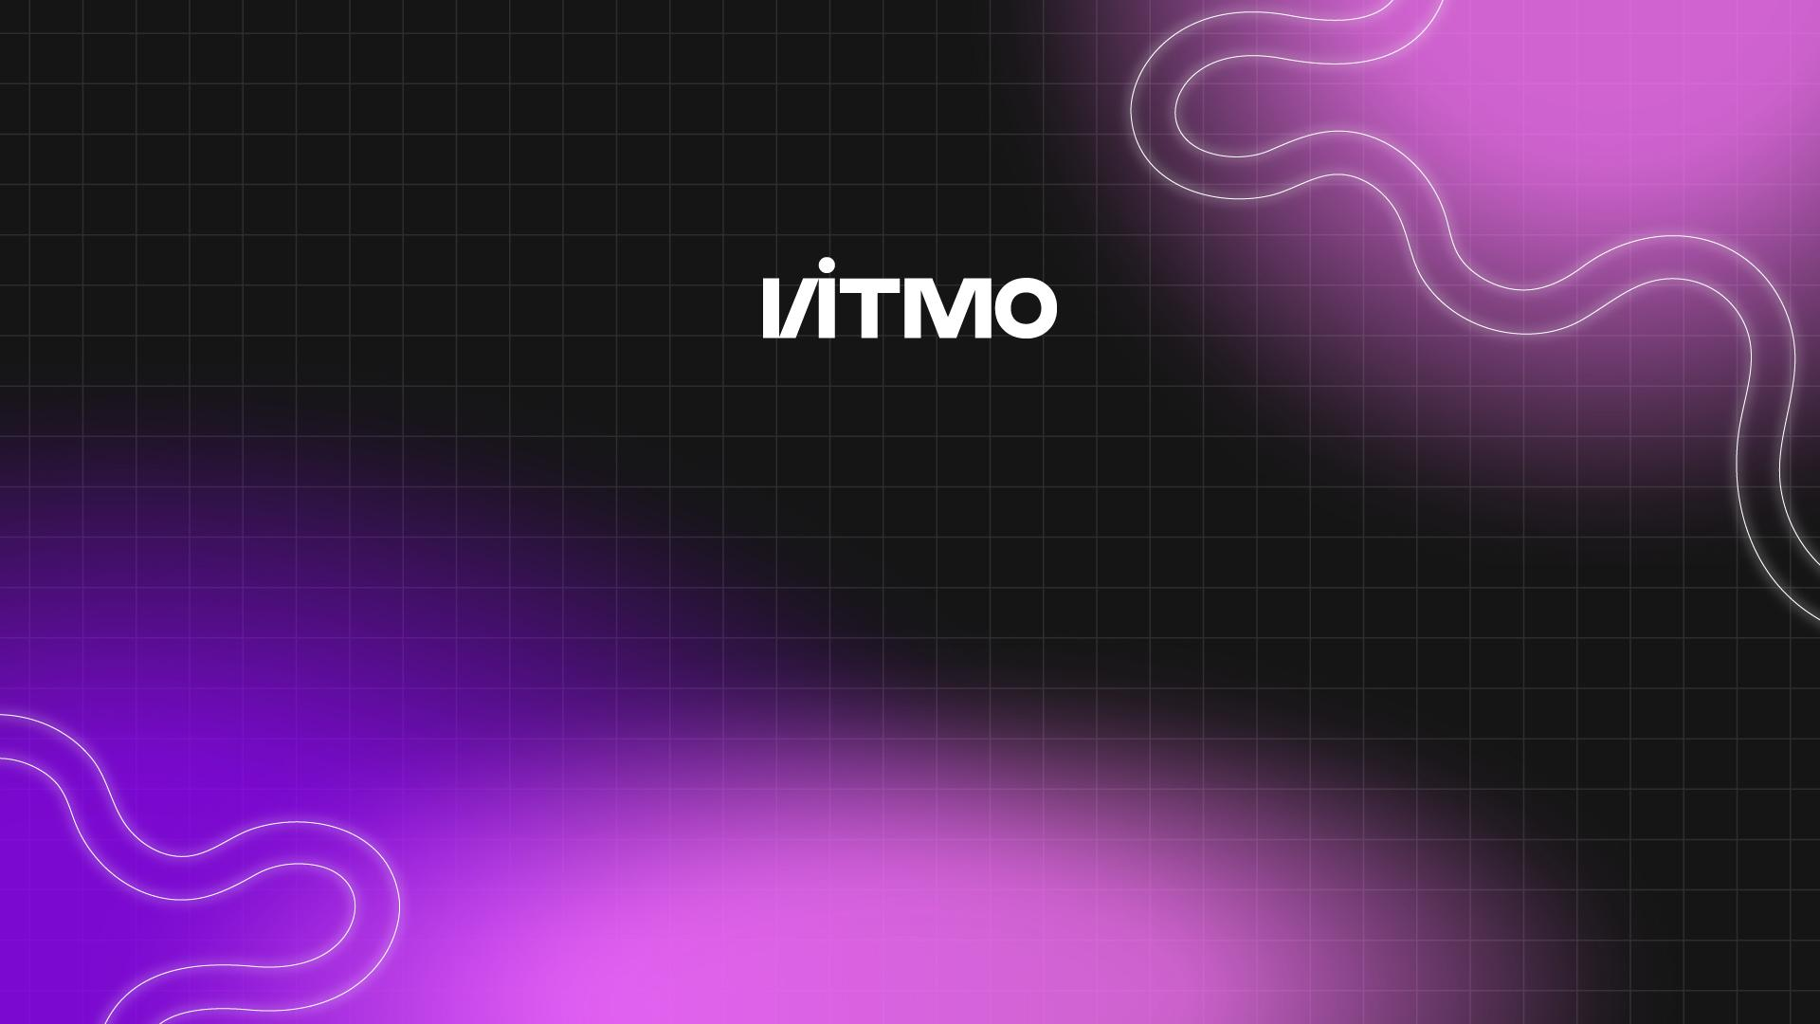
Научно исследовательская работа по теме: «Сравнение методов оптимизации архитектуры IFRNet для интерполяции видеокадров с целью повышения вычислительной эффективности»
Обучающийся: Савинова М. Г., №S4101
Научный руководитель: Волчек Д. Г.

Slide 2
Актуальность работы
Интерполяция видеокадров - это процесс генерации промежуточных кадров между двумя заданными кадрами видео
Применение:
создание плавного видео (VR, игры, трансляции)
замедление видео (кино, спорт)
синтез движений человека (анимация, VR)
оптимизация потоковой передачи (видеозвонки, стриминг)
Ограничения:
современные архитектуры достигают высокого качества, но имеют высокую вычислительную сложность
обработка в RGB требует больших ресурсов -> ограничение для реального времени
2

Slide 3
Цель и задачи
Цель работы - сравнение методов оптимизации архитектуры IFRNet для интерполяции видеокадров с целью повышения вычислительной эффективности
Задачи:
провести анализ архитектуры IFRNet и обосновать её выбор
реализовать методы оптимизации: равномерное сокращение каналов (RGB/2) и асимметричную обработку в пространстве YUV420
обучить модели на датасете Vimeo90K
провести сравнительный анализ методов по метрикам эффективности (FLOPs, параметры, время инференса) и качества (PSNR, SSIM, LPIPS, DISTS)
3

Slide 4
Существующие решения
Методы на основе оптического потока
Методы на основе адаптивных ядер
Гибридные методы
Методы на основе трансформеров
4

Slide 5
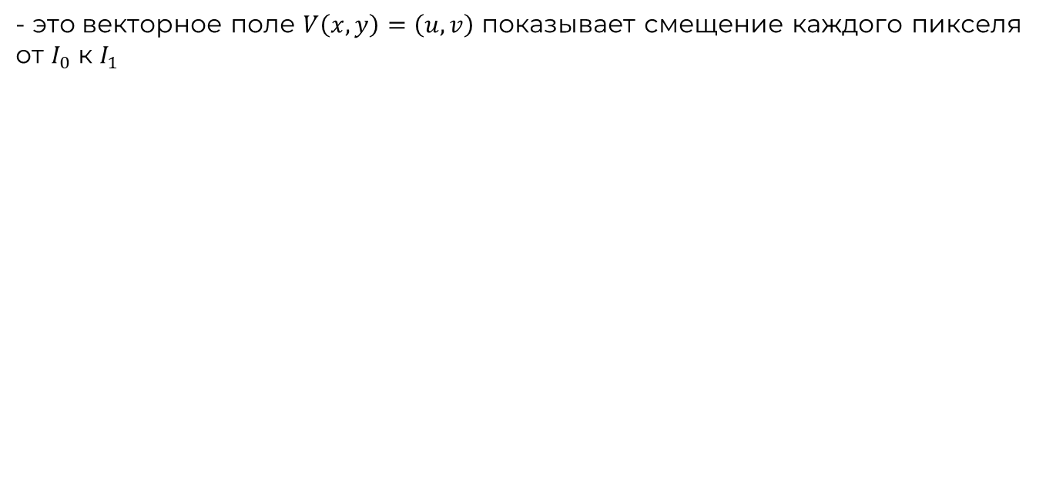
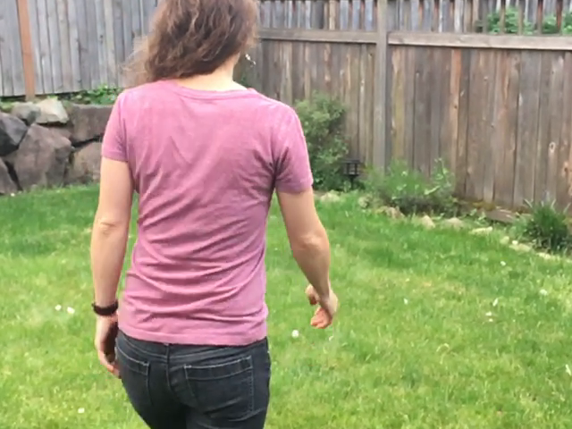
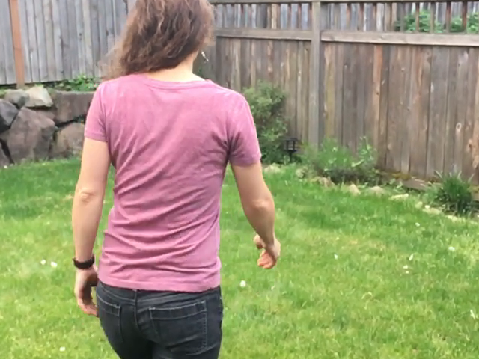
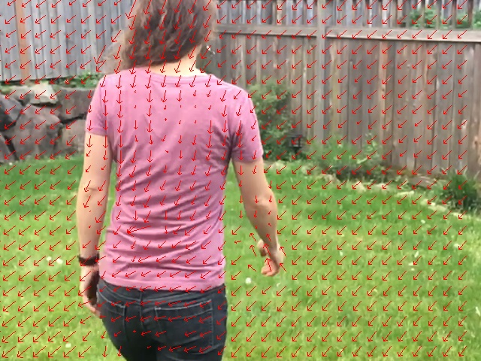



Оптический поток
Основа для warping (переноса) пикселей
основа для переноса пикселей
моделирование движения объектов
ключевой компонент большинства методов
5

Slide 6
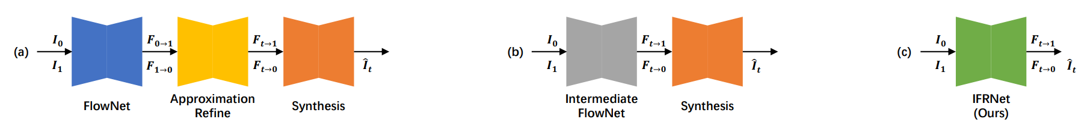
IFRNet
IFRNet (Intermediate Feature Refine Network) - архитектура для VFI
основная идея: объединение оценки оптического потока и синтеза кадра в единую структуру энкодер-декодер
Проблема chicken-and-egg:
в VFI целевой кадр неизвестен, что считать сначала: поток или кадр?
IFRNet решает это совместным уточнением: поток и промежуточные признаки улучшают друг друга
6

Slide 7
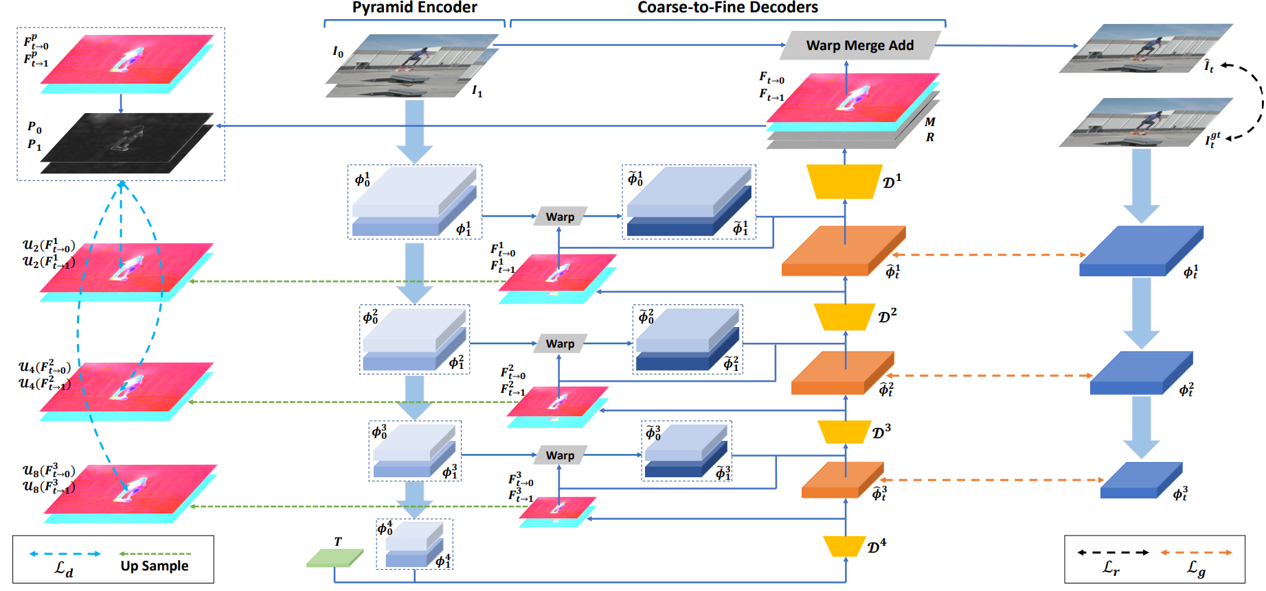
IFRNet
7

Slide 8
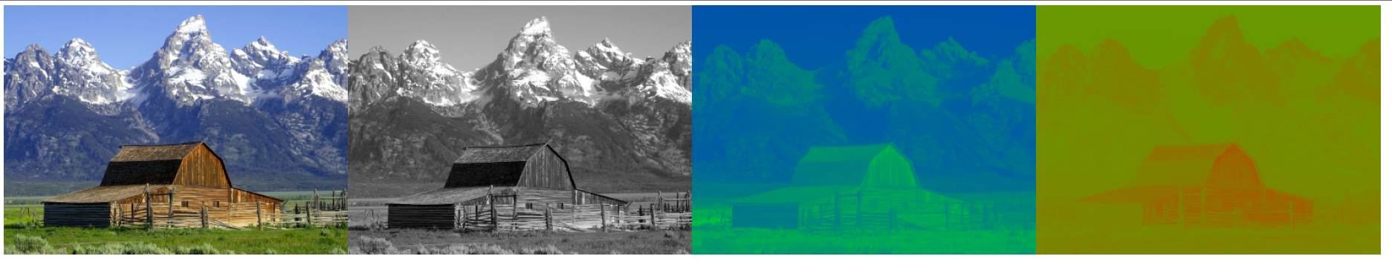
Методы оптимизации
Сокращение ширины сети - уменьшение числа каналов в сверточных слоях
Переход к альтернативным цветовым пространствам - использование форматов с субдискретизацией цветоразностных компонент (например, YUV420)
исходное
RGB-изображение
яркостная компонента Y
цветоразностная компонента U
цветоразностная компонента V
8

Slide 9
Метрики качества
Уровень | Метрика | Суть и особенности | Для чего текущей работе
Image-level | PSNR | Сравнивает пиксели один к одному. Плохо совпадает с тем, как видит человек. | Показать, что оптимизация (RGB/2, YUV420) не ломает картинку на уровне пикселей.
 | SSIM | Учитывает яркость, контраст и структуру. Работает лучше, чем PSNR. | Оценить, не исказилась ли структура объектов после оптимизации.
Perceptual | LPIPS | Сравнивает изображения через нейросеть (VGG). Хорошо видит разницу в форме и семантике. | Главная метрика качества. Используется и для оценки, и в функции потерь.
 | DISTS | Смотрит отдельно на структуру и текстуру. Устойчив к мелким сдвигам. | Честная проверка. Модель его не видела во время обучения, поэтому он объективнее.
9

Slide 10
Сравнение методов
Модели:
IFRNet (baseline) - оригинальная архитектура
IFRNet_RGB2 - сокращение каналов в 2 раза
IFRNet_YUV420 - обработка в цветовом пространстве YUV420
IFRNet_RGB2+LPIPS - RGB2 с добавлением LPIPS в функцию потерь
Обучение:
Датасет: Vimeo90K
Базовый лосс: L1 + Ternary + Distill
Для моделей 4-5: дополнительный компонент λ·LPIPS (λ=0.1)
Метрики оценки:
Эффективность: FLOPs, параметры, время инференса
Качество: PSNR, SSIM (пиксельные), LPIPS, DISTS (перцептуальные)
11

Slide 11
Результат сравнения
Модель | FLOPs (↓) | Params (↓) | Inference Time (↓) | PSNR (↑) | SSIM (↑) | LPIPS (↓) | DISTS (↓)
IFRNet | 479.441G | 4.960M | 0.032 с/кадр | 36.053 | 0.9813 | 0.0503 | 0.0342
IFRNet_RGB2 | 126.191G | 1.00M | 0.015 с/кадр | 35.340 | 0.9786 | 0.0524 | 0.0362
IFRNet_YUV420 | 122.682G | 1.00M | 0.014 с/кадр | 35.239 | 0.9782 | 0.0557 | 0.0416
IFRNet_RGB2P | 126.191G | 1.00M | 0.015 с/кадр | 35.129 | 0.9774 | 0.0361 | 0.0222
12

Slide 12
Заключение
12

Slide 13
Дальнейшее развитие
разработку гибридной стратегии, адаптивно выбирающей между режимами RGB2 и YUV420 в зависимости от характеристик сцен
применение других перцептуальных функций потерь (например, DISTS) в процессе обучения для дальнейшего улучшения визуального качества оптимизированных моделей
адаптацию предложенных моделей для работы на мобильных и встраиваемых устройствах с использованием аппаратного ускорения (например, TensorRT, TFLite) и методов квантования
12

Slide 14

Спасибо за внимание!

